Slide 1
Professor: Leonardo Pol

Slide 2
Aula 5 – O Papel do Analisador Léxico

Slide 3
Por que é importante conhecer os Compiladores?
Conhecimento das estruturas e algorítmos usados na implementação de linguagens: noções importantes sobre uso de memória, eficiência, etc.
Aplicabilidade freqüente na solução de problemas que exigem alguma forma de tradução entre linguagens ou notações.
Implementação de linguagens para um domínio específico.
Geradores e analisadores de código.

Slide 4
O Compilador e outras disciplinas
A disciplina de compiladores faz uso de um grande número de conceitos estudados em outras disciplinas do curso: linguagens de programação, algorítmos, linguagens formais, arquitetura, engenharia de software.

Slide 5
Sistema de processamento de uma linguagem
Programa fonte
assembler
preprocessador
Programa fonte
modificado
Código objeto (relocável)
Linker /
Loader
Bibliotecas /
código objeto
compilador
Código objeto (executável)
Programa em assembler
Notes:
Linker resolve endereços de nomes externos não resolvidos dentro do próprio módulo;
Loader carrega o programa na memória

Slide 6
Programas auxiliares do processo de compilação
Preprocessadores: processam macros, incluem de arquivos, suportam compilação condicional e extensão de linguagens.
Assemblers: servem como uma pequena abstração da arquitetura da máquina-destino. São na realidade um tradutor /compilador simples, de dois passos, que gera código relocável.

Slide 7
Programas auxiliares do processo de compilação (cont.)
Carregadores (loaders) e linkeditores (linkers)
  Ajustam o código relocável, resolvem referências externas.

Slide 8
Interpretador x Compilador
O computador deve converter os comandos dados em linguagem de alto nível para linguagem de máquina (códigos binários)
Existem dois métodos básicos de abordagem na tradução de linguagem de alto nível para linguagem de máquina:
INTERPRETADOR COMPILADOR

Slide 9
Interpretador
O programa conversor recebe a primeira instrução do programa fonte, confere para ver se está escrita corretamente, converte-a em linguagem de máquina e então ordena ao computador que execute esta instrução.
Depois repete o processo para a segunda instrução, e assim sucessivamente, até a última instrução do programa fonte.
Quando a segunda instrução é trabalhada, a primeira é perdida, isto é, apenas uma instrução fica na memória em cada instante.

Slide 10


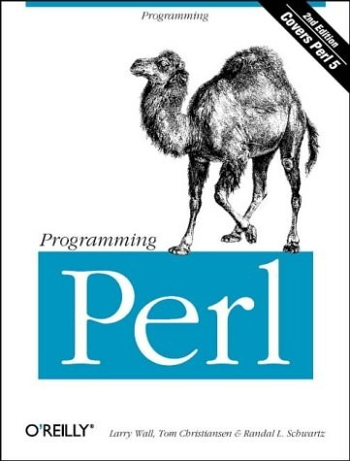


Interpretador
Se este programa fonte for executado uma segunda vez, novamente haverá uma nova tradução, comando por comando, pois os comandos em linguagem de máquina não ficam armazenados para futuras execuções.

Slide 11
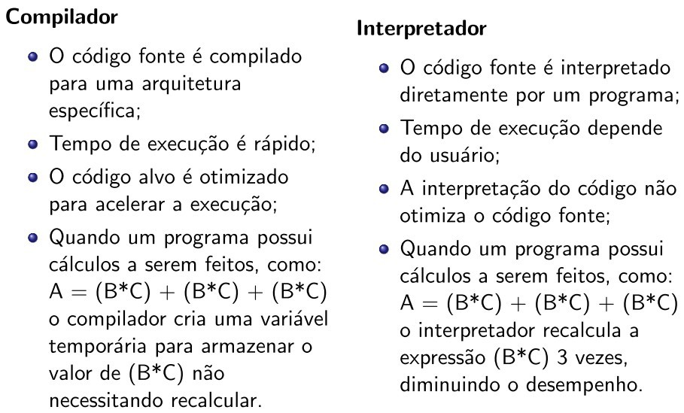
Diferenças entre Compiladores e Interpretadores

Slide 12
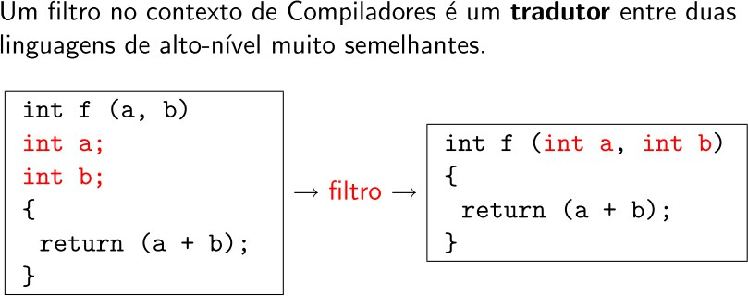
Filtro
(Conversor de Linguagem)

Slide 13
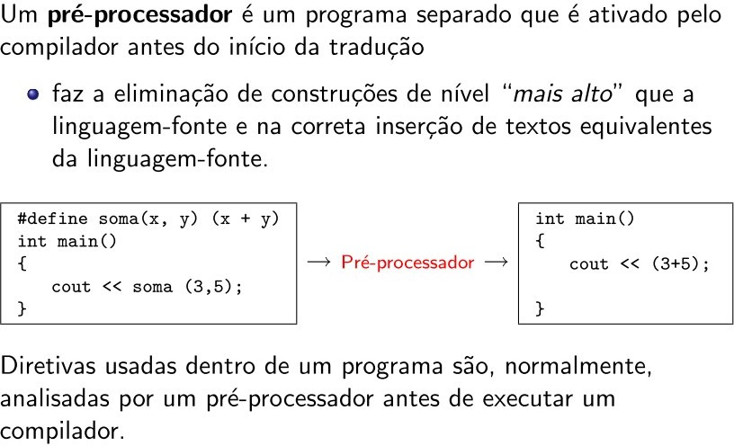
Pré-processador

Slide 14
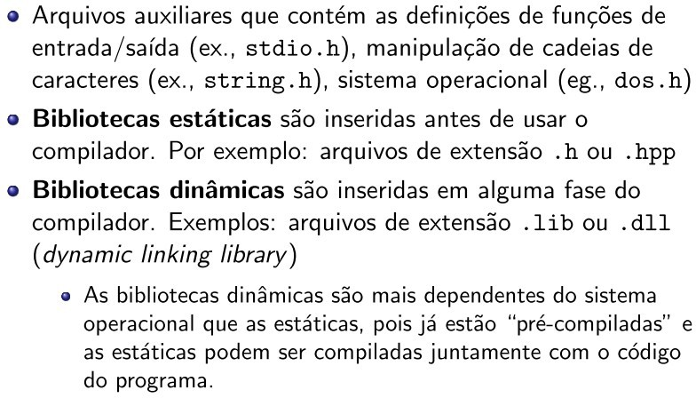
Bibliotecas

Slide 15
Compilação: Análise e Síntese
Análise: quebra o código fonte em suas partes, e cria uma representação intermediária do programa.
Verifica erros e constrói tabela de símbolos.
Síntese: Constroi o programa-destino a partir da representação intermediária.

Slide 16
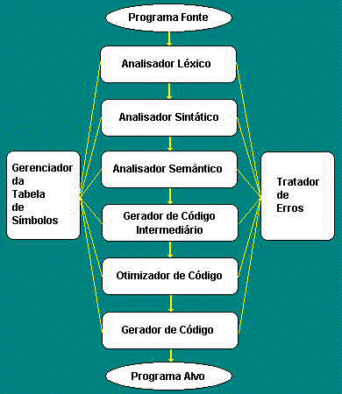
Fases de um compilador

Slide 17
Fases de um compilador
stream de caracteres
árvore sintática
Analisador léxico
Ger. de código intermediário
stream de tokens
representação intermediária
Analisador sintático
Otimizador de código
árvore sintática
representação intermediária
Analisador semântico
Gerador de código
Código de máquina
Notes:
Todos interagem com a tabela de símbolos

Slide 18
Contexto do processo do Compilador
Pré-processador
Analisador Léxico
Analisador Sintático
front-end
Analisador Semântico
Gerador de Código
(intermediário)
Otimizador
back-end
Gerador de Código

Slide 19
Análise: front-end do compilador
(até geração de código intermediário)
Síntese: back-end do compilador

Slide 20
Análise do programa fonte
Na compilação a análise consiste em 3 partes:
  Análise Léxica ou Linear:
    Em que a cadeia de caracteres que forma a estrutura do programa fonte é lido da esquerda para a direita e agrupado em tokens que são sequências de caracteres tendo o sentido colectivo.
    A sua função básica é o reconhecimento e a classificação das estruturas elementares ou classes sintáticas das linguagens.

Slide 21
Análise do programa fonte
  Análise sintática ou hierárquica:
    Na qual caracteres ou tokens são agrupados hierarquicamente em colecções aninhadas com sentido colectivo.
    Verifica se a estrutura geral do texto ou programa fonte está correta.

Slide 22
Análise do programa fonte
  Análise semântica:
    Na qual são executadas certas paragens para assegurar que os componentes de um programa são juntamente ajustados em sentido absoluto.
    Verifica se o programa fonte tem erros semânticos e reúne a informação dos tipos para a fase de gerador de código subsequente.
    Uma componente importante da análise semântica é a verificação do tipo.

Slide 23
Fases de um compilador
Gerenciador da tabela de símbolos:
  Uma função essencial de um compilador é registar os identificadores usados no programa fonte e coleccionar informação sobre vários atributos de cada identificador.
  Uma tabela de símbolos é uma estrutura de dados contendo o registo de cada identificador, com campos para os atributos do identificador.

Slide 24
Fases de um compilador
Tabela de códigos:
  É uma estrutura criada pela análise semântica de um compilador, que mantém registadas as linhas código intermediário geradas por algum tempo.
  Em geral as linhas de código geradas permanecem nesta tabela enquanto não estão totalmente preenchidas.

Slide 25
Fases de um compilador
Detecção de erros e aviso do erro:
  Cada fase pode encontrar erros. Porém, depois de descobrir um erro, a fase tem de ocupa-se de alguma maneira com aquele erro, para que a compilação possa prosseguir.
  As fases de análise sintáctica e semântica normalmente tratam de uma grande fracção dos erros detectáveis pelo compilador.

Slide 26
Programas baseados em análise
Editores de programa dirigidos à sintaxe (comuns nos IDEs, como no Eclipse e Visual Studio)
Pretty-printers
Interpretadores

Slide 27
A fase da análise léxica
Análise léxica é o processo de analisar a entrada de linhas de caracteres (tal como o código-fonte de um programa de computador) e produzir uma seqüência de símbolos chamado "símbolos léxicos" (lexical tokens), ou somente "símbolos" (tokens), que podem ser manipulados mais facilmente por um parser (leitor de saída).
A Análise Léxica é a forma de verificar determinado alfabeto. Quando analisamos uma palavra, podemos definir através da análise léxica se existe ou não algum caracter que não faz parte do nosso alfabeto, ou um alfabeto inventado por nós. O analisador léxico é a primeira etapa de um compilador, logo após virá a análise sintática.

Slide 28
Análise léxica ou Scanning
Lê os caracteres de entrada e agrupa-os em sequencias chamadas lexemas.
Para cada lexema o analisador léxico produz como saída um token da forma
<nome do token, valor do atributo>
que é passado para a fase seguinte.

Slide 29
Exemplo
position = initial + rate * 60
  <identificador, 1>
  <=>
  <identificador, 2>
  <+>
  <identificador, 3>
  <*>
  <number, 60>

Slide 30
Tabela de Símbolos
 | identificador | tipo | …
1 | position |  | …
2 | initial |  | …
3 | rate |  | …
… | … | … | …

Slide 31
Análise Léxica
O Analisador Léxico (scanner) examina o programa fonte caractere por caractere agrupando-os em conjuntos com um significado coletivo (tokens):
palavras chave (if, else, while, int, etc),
operadores (+, -, *, /, ^, &&, etc),
constantes (1, 1.0, ‘a’, 1.0f, etc),
literais (“Projeto Mono”),
símbolos de pontuação (; , {, }),
labels.

Slide 32
Análise Léxica
constanteInt → digito digito*
constanteDouble → digito digito*. digito*
digito ∈ {0, 1, 2, 3, 4, 5, 6, 7, 8, 9}
X* Representa uma seqüência de zero ou mais X.

Slide 33
Analisador Léxico: Leitura dos comandos
Inicialização da Tabela de Símbolos
- while, if, else, for, switch, case
Leitura das linhas de comando
Reconhecimento de Comentários
Separação das expressões delimitadas com ponto e vírgula

Slide 34
Analisador Léxico: Validação de Token
Reconhece Identificadores
Reconhece Operadores aritméticos
Soma, Subtração, Multiplicação e Divisão
Reconhece Operadores Relacionais
> , < , <> , <= , >= , =
Reconhece números, inteiros e decimais
Valida o token em relação ao anterior

Slide 35
Analisador Léxico
Armazenamento: Tokens e Erros
Os tokens são armazenados nas seguintes tabelas:
- Tabela de Símbolos
- Tabela de Operadores Aritméticos
- Tabela de Operadores Relacionais
- Tabela de Números Identificados
Os erros são armazenados na tabela de Erros

Slide 36
Exercício de recapitulação:
Construa a tabela de símbolos da Análise Léxica do enunciado do código fonte a seguir:
montante := deposito_inicial + taxa_de_juros * 60
36
Notes:
36

Slide 37


Dúvidas, perguntas, comentários?

